Slide 1
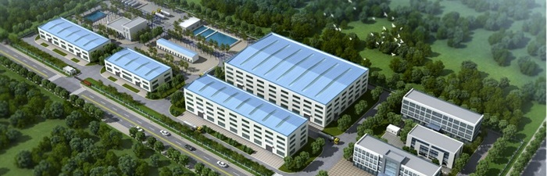
数智引航专项营销活动部署
联通（福建）产业互联网有限公司
2018年10月

Slide 2
1
发展现状
目录
2
思路目标
CONTENTS
3
活动产品
4
营销举措

Slide 3
1.1 市场空间大，增长速度快
看行业：2018年中国大数据核心产业规模为236亿元人民币，整体6000亿，预计2018-2020年间，规模增速将保持在30%以上，2020年实现万亿，高成熟度行业（如金融、政务、互联网）市场机会巨大。
读政策：省政府印发《福建省促进大数据发展实施方案（2016—2020年）》指出，到2020年，政务工作、公共事业、城市运行、商事服务和生产生活等重点领域大数据应用全面建成，构建全国一流的大数据产业和应用示范基础。
比横向：集团公司1-7月累计完成收入2.6亿元，同比增长163.0%；北京、上海、广东、江苏、黑龙江、贵州六省大数据收入超千万，福建省大数据收入仅52.1万，和兄弟省分差距很大。
图1-大数据产业总体规模及增速
图2-各行业大数据产业成熟度
基础设施
互联网
金融
政务
医疗
电信
电力
零售
能源
制造
教育
餐饮
农业
应用范围
业务监测
业务洞察
业务优化
数据盈利
业务重塑
Notes:
政策部分细化大数据部分的目标或产能或重点行业、领域；福建省的收入排名情况。

Slide 4
1.2 我司当前发展情况
总体发展情况：至9月共签约73个客户，合同额2312万元，已计收52.1万元。
业务分布情况：大数据产品发展较为不均衡，数达营销占了全部签约客户的95%。行业主要集中于金融、互联网行业。
地市发展情况：剥离福州公安4G蜂窝微大数据项目（1800万）、省分兴业银行数盾风控（300万）后，签约合同额10万以上仅3个，漳州、宁德、莆田、南平、三明、龙岩合同金额均未超1万元。目前福州鼓楼启动专项营销，取得了一定成效。
大数据项目产品分布
大数据项目行业分布
地市签约客户及合同金额分布
Notes:
合同签约修改（加上省分兴业银行），第三点也要加下。

Slide 5

1.3 当前发展主要瓶颈问题
问题一：产品认知不足
大数据产品虽经过2次省级集中培训，各地市也有组织了相应的返训，但是对大数据产品的优势以及关键突破点缺乏有效指导，导致一线客户经理对产品认知度低，无法向客户进行有效宣传营销。
问题二：营销组织不力
大部分地市对大数据营销重要性认知不足，未针对大数据开展专项营销组织工作，客户经理各自为政，在目标客户选择上，主要以中小微客户为主。对优秀营销案例未及时总结、分享、复制推广。客户经理大数据营销能力欠缺，更多依靠当地系统集成支撑人员做点对点项目推进，营销未能有效从点向线与面转化。
问题三：缺乏正面引导
目前，全省销售队伍主要是以KPI考核为主的引导模式，客户经理的考核仍集中在传统业务为主，对大数据产品的拓展动力不足。
Notes:
存在问题描述改下。

Slide 6
1
发展现状
目录
2
思路目标
CONTENTS
3
明星产品
4
营销举措

Slide 7
2.1“数智引航”行动四季度全景图
强化营销，储备商机，决胜2019
行动计划
依托全省销售通路，主动
获取商机数量200个以上
借助联通品牌优势，全省组织市场拓展活动4场
基于重点产品，快速持续
打造成功案例4个以上
明星产品
（1）数盾风控：服务金融、保险类有风控需求的行业客户，利用脱敏的数据提供信息验证和风险评估服务
（2）数达营销：挖掘和筛选各行业客户的受众群体，整合线上线下渠道资源进行触达营销服务
（3）旅游大数据：面向旅游管理部门、景区等机构，提供监控、分析、预测等应用提升旅游业的管理效率
（4）政务大数据：服务各级政府部门，采用平台+应用模式，着力解决政府数据规模大、整合难、利用率低的问题
能力支撑
落实“三步一环”行动计划
遵行三大营销推进组织法则
营销策略

Slide 8
2.2 各地市营销活动目标
市县 | 省拓展 | 福州本部 | 长乐 | 福清 | 连江 | 平潭 | 福州小计 | 厦门 | 泉州本部 | 晋江 | 石狮 | 南安 | 惠安 | 泉州小计 | 漳州 | 宁德 | 莆田 | 南平 | 三明 | 龙岩 | 总计
获取商机目标 | 12 | 36 | 6 | 6 | 6 | 6 | 60 | 36 | 18 | 9 | 6 | 6 | 6 | 45 | 24 | 18 | 18 | 15 | 15 | 15 | 258
签约合同目标 | 4 | 12 | 2 | 2 | 2 | 2 | 20 | 12 | 6 | 3 | 2 | 2 | 2 | 15 | 8 | 6 | 6 | 5 | 5 | 5 | 86
成功案例目标 | 1 | 1 | —— | —— | —— | —— | —— | 1 | 1 | —— | —— | —— | —— | —— | —— | —— | —— | —— | —— | —— | 4
市场拓展活动 | 1 | 1 | —— | —— | —— | —— | —— | 1 | 1 | —— | —— | —— | —— | —— | 0 | 0 | 0 | 0 | 0 | 0 | 4

Slide 9
1
发展现状
目录
2
思路目标
CONTENTS
3
明星产品
4
营销举措

Slide 10
3.1.1 明星产品-数盾风控(1/2)
产品介绍
在得到用户授权并充分保障用户隐私安全的前提下，提供信息验证和风险评估等服务，帮助客户进行事前预防、事中防控、事后失信人触达的全流程风控解决方案，使客户降低风险、避免损失。
客户行业
应用场景
对应决策人
传统金融
个金部、零售部、普惠金融部、信用卡部、直销银行部、个人业务核保部、风控部等负责人
目标客户
银行：快速信贷、信用卡审批等；
保险：保险理赔、保险核保、保险销售等；
消费金融：用户画像，用户评分接口等；
互联网金融
额度评估、放款前风控等
产品部、用户账号管理部、风控部等负责人
征信
脱敏信息核验数据服务
BD部、风控部等负责人
互联网
用户账号管理部、风控部等负责人
用户身份验证、识别，上网行为监控分析，水军甄别，相关环节风险监控等
交通出行
训练模型，以“分值”的形式标识用户，防控风险行为
用户账号管理部、安全部、风控部等负责人

Slide 11
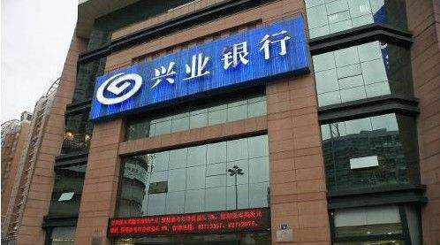
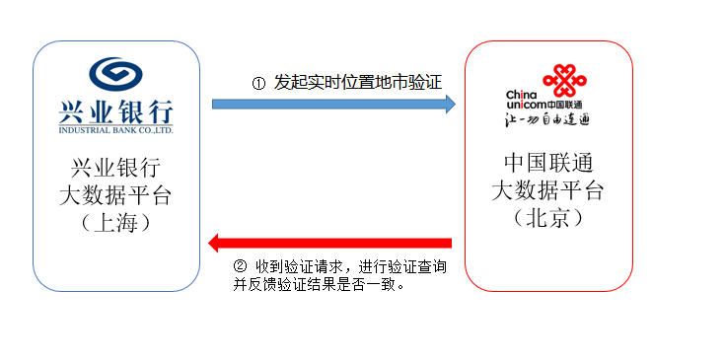
3.1.2 明星产品-数盾风控案例分享
客户名称
兴业银行股份有限公司
项目成效
收入预计330万
客户痛点
痛点一：在监管要求下，如何有效识别银行卡开户用户身份。
痛点二：针对目前部分不法分子，通过伪卡盗刷造成客户资金交易损失，如何有效防范预警。
解决方案
发起三要素验证
针对痛点一：提供申请卡用户的三要素（姓名、身份证、电话号码）验证，在保护用户隐私情况下，输出用户身份验证结果。
针对痛点二：提供实时位置验证，通过用户手机卡实时位置与产生交易位置的比对，减少伪卡盗刷资金交易损失，同时提升其网络金融业务实时风险监控平台的自动化处理高风险交易能力，减少风险防控工作人力投入。
Notes:
客户名称，规模，基于什么痛点。找对方部门谁去谈的。

Slide 12
3.2.1 明星产品-数达营销(1/2)
产品介绍
数达营销产品依托中国联通的海量数据以及大数据处理能力，在确保用户数据隐私安全的前提下，通过对数据的深入挖掘、对行业的深度研究、对渠道的资源整合，为各类企业客户优化营销策略，提供触达渠道，达到降低营销成本，提高营销效果，增强市场竞争力的目的。
客户行业
应用场景
对应决策人
金融行业
银行、互联网金融、征信机构等开卡、贷款、理财服务
信用卡部、信贷部、个人金融、电子金融部、财富管理部、资产管理部负责人、
目标客户
保险行业
各大保险公司业务
个险客户部、车险客户部、寿险客户部负责人
汽车行业
汽车品牌公司、车展等的汽车销售， 4S店车辆保养服务
市场营销部、商务部负责人
房产行业
房地产商、房产中介、房产网站等的房屋买卖和租赁业务
市场营销部、商务部负责人
教育行业
各类教育机构的培训课程销售
市场营销部、商务部负责人

Slide 13
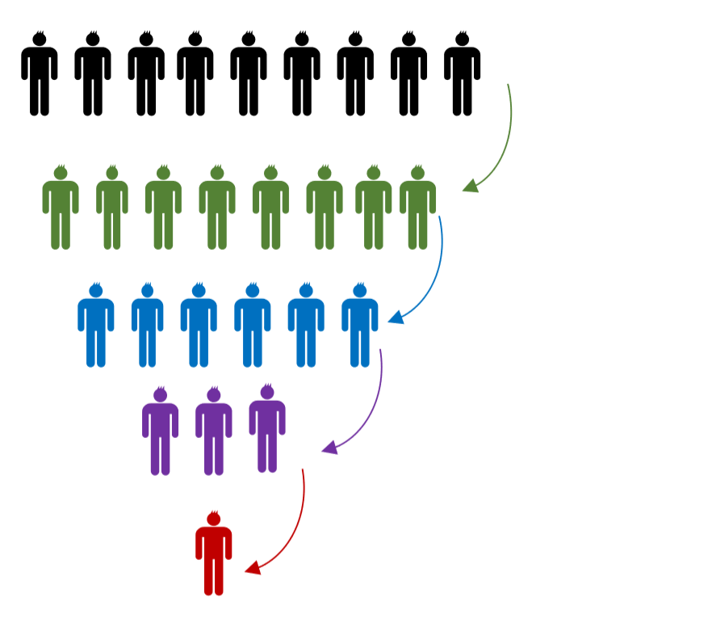
3.2.2 明星产品-数达营销案例分享-房地产
【客户】：某房地产公司
【营销成果】：通过大数据筛选3350个精准营销目标用户，帮助客户完成房产销售额1050万元
【营销举措】：
建模很重要：在销售过程中与客户反复沟通建模关键点，在APP、URL等花了大量时间进行论证，同时寻找已知目标群体进行样本分析，最终获取了相对准确的数据，客户进一步优化标签后追加下发数据。
外呼演练很重要：协助客户进行外呼技巧培训，组织外呼员进行模拟演练，确保客户的外呼具有针对性；提高成功率。
呼通率：68%
意向率：5.4%
预约看房：3%
签约率：0.12%
共签约4套
总价约1050万元

Slide 14
3.2.3 明星产品-数达营销案例-汽车销售
【客户】：某汽车销售公司
【营销成果】：通过大数据筛选2000个精准营销目标用户，预约看展人数约100人。
【营销举措】：
建模仍然是关键：在销售过程中与客户反复沟通建模关键点，标签制定过程中尽量站在客户角度思考，寻找客户最终用户的特征，并通过制定合适的标签将目标用户筛选出来，经过3次的标签调整，目前客户标签基本稳定。
一次营销，长期收益：客户后期将长期使用该产品，现在每周给客户下发2次数据。同时客户每月新增购车用户1000名，目前对存量客户缺乏管理手段，客户希望将这些自有存量数据放入我司外呼平台进行管理，预计可为我司增加15万元/年的外呼平台业务收入。
呼通率：67%
意向率：8%
预约看车：5%
签约率：

Slide 15
3.3.1 明星产品-旅游大数据(1/2)
方案介绍
面向旅游管理部门、景区和涉旅企业提供全面大数据服务，包括：解决方案、可视化大屏、数据报告及服务、智慧信息等，做到旅游行业的可管理、旅游轨迹的可追溯、 旅游人群可预测等，为旅游产业提供相关管理和决策的依据。
客户行业
应用场景
对应决策人
目标客户
政府各级旅游主管部门
政策制定、旅游规划、客源分析、运营监管、应急指挥等
主管部门信息中心负责人
旅游景区
客源分析、游客轨迹分析、游客画像分析等
战略运营、市场营销、渠道管理部门负责人
其他涉旅企业
旅游线路规划、舆情分析、消费分析等
战略运营、市场营销、渠道管理部门负责人
游客
旅游线路规划、公共信息查询、消费参考
游客

Slide 16
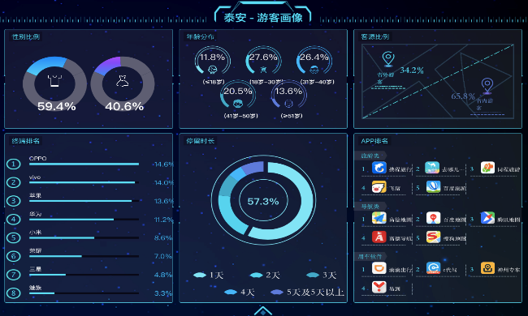
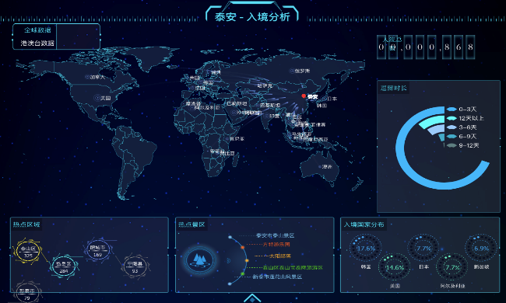
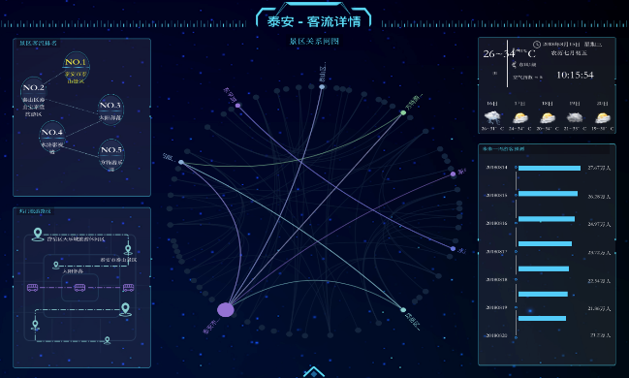
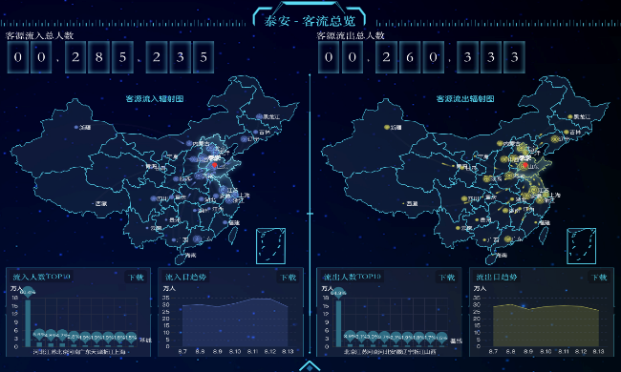
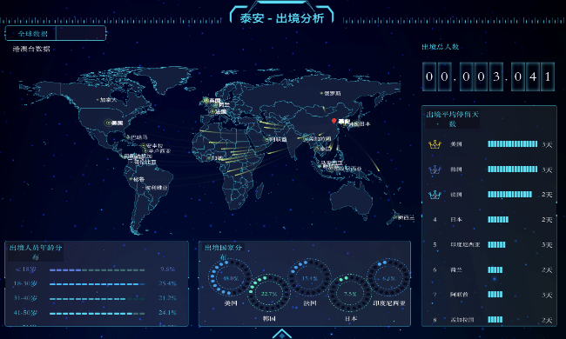
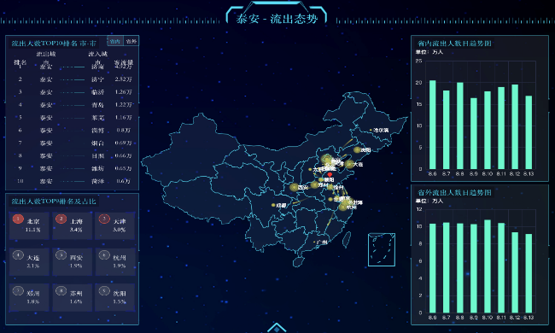
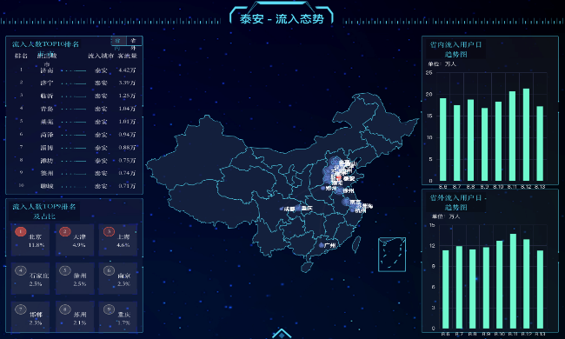
3.3.3 明星产品：旅游大数据案例分享(2/2)
解决方案
可视化大屏
数据报告及服务
智慧信息
全域旅游 贵州、吉林等
景区旅游 黔东南景区项目
数游决策平台 河南省、安阳、泰安
旅游大数据2.0 23省、17个地市
个性化定制 天津古文化街
国家旅游局态势分析大屏
国家旅游研究院入境游分析
河南鹤壁旅游大数据报告
江西井冈山旅游大数据报告
广东、河南、鄂尔多斯…
河南省高速发展公司
河北白洋淀旅游局、河北望都招商局…
案例分享
山东泰安旅游大屏：利用联通大数据公司“旅游+”全方位决策平台，提供山东省整体漫入漫出数据以及泰安市作为试点城市的游客数据，最终交付游客画像、客源总览、客流详情、入境分析、出境分析、流入态势、流出态势七个大屏

Slide 17
3.4.1 明星产品-政务大数据(1/3)
方案介绍
面向政府管理部门，解决数据规模大、整合难、利用率低、“信息孤岛” 等痛点，以数据整合共享为基础、 以大数据管理为核心，以数据应用为主导，以安全运营为保障，打造政务大数据解决方案。
目标客户
客户行业
应用场景
对应决策人
工商局、经信委、工信委、发改委等各级政府机关
数据共享交换、信息资源目录梳理
数据中心负责人、信息中心负责人等
数字办、智慧办
数据共享交换、决策支持、数据交易
数据中心负责人、信息中心负责人等

Slide 18
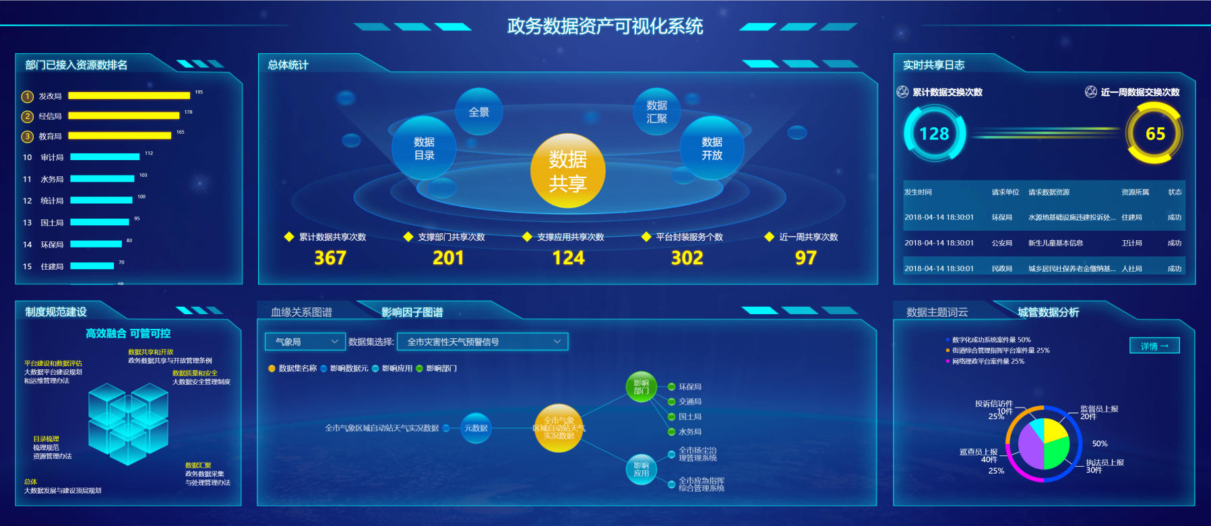
3.4.2 明星产品-政务大数据案例分享 (2/2)
客户：福州长乐区政府
项目成果：政务信息资源目录梳理项目，签约收入29万元
关键举措：
摸需求：通过当地数字办了解政府关于政务信息资源目录编制和数据归集工作的相关工作要求文件，了解基于该项工作的具体工作安排。
抓痛点：通过了解得知政府的绩效考核与该项目的完成情况挂钩， 政府有迫切的实施意愿。
批资金：了解该项目工作的资金批复和到位情况
促招标：综合了解分析收集的情况信息，及时与业主做好相关信息沟通，并积极参与业主的标书编制工作，提升中标率。

Slide 19
1
发展现状
目录
2
思路目标
CONTENTS
3
明星产品
4
营销举措

Slide 20
4.1 工作举措一：落实“三步一环”行动方案
落实总部“三步一环”行动方案，通过推动“学案例、抓商机、促转化、树标杆”四大行动，促进大数据业务发展，成为创新业务新增长点。
2、抓商机
1、学案例
各地市根据聚焦梳理目标客户名单
通过走访挖掘、识别商机。
由各地市支撑人员将确认的商机录入总部商机系统：http://databoss.ubd.chinaunicom.com:8083/databoss/index.jsp；
政企线销售及支撑人员于10月25日前在联通学院“数智引航专区”完成案例学习，专区链接http://wsxy.chinaunicom.cn/learner/subject/49650355/detail 。
4、树标杆
3、促转化
经验分享：省支撑团队、市建立分享机制，各地市支撑人员收集整理突破案例，在全省范围内进行复制推广。
树立标杆：省行拓、福、厦、泉要突破1个合同额50万元以上的项目。
四季度应举办至少四场推荐活动,其中：
省分、福、泉应在11月完成（厦门已完成）；
其他地市根据实际情况安排；
在10月15日前将活动计划上报省分接口人；
Notes:
3、4换下位置

Slide 21
4.2 工作举措二：落实营销组织三步法
各分公司结合飓风活动，学会弹钢琴，从破袭已突破名单，重点目标行业，简易标准产品项目入手，让客户经理先学熟悉产品，再转入大型DCT项目挖掘营销，逐步实现大数据营销能力及支撑能力的沉淀。
长短结合
先易后难
点面结合
数盾风控、数达营销重达产
旅游、政务大数据 重商机
客情好的优先营销
标准化产品先突破
重点行业先行突破
总结经验全面开花
数盾风控、数达营销
快签约、快达产。互联网金融公司放款风险控制、互联网企业水军监控、房产、银行用户营销等痛点开展营销，实现快决策、快签约、速达产。
旅游、政务大数据产品
摸商机，储项目。网格总带头，拜访政府机构、旅游主管机构、公安（警务大数据）摸清需求，预算投入，项目启动计划等。
有客情有需求的先行突破。
通过破袭战突破的3000多家客户中，筛选有大数据需求的目标客户，开展二次营销。
标准化的产品先行突破
成熟度高、标准化、市场接受度高的数盾风控、数达营销做为首批客户的突破点。其中数达营销要聚焦高价值客户。
数达营销客户筛选法
从聚焦行业开始突破。
前期不要求所有客户经理都进行产品推广，重点集中在金融、房产、互联网相关行业进行推广。
案例分享，复制推广
通过前期重点行业突破项目，形成定期的案例分享机制，以点带面，在全行业进行复制。

Slide 22
谢 谢！

Slide 23
附：数达营销客户筛选法则
筛选客户四步法
选行业：优选房产、汽车、金融、保险等单用户价值较高行业
选标签：目标客户有APP使用行为
选范围：面向市级或者全国用户
看团队：是否拥有电销、短信营销运营经验
政策风险：2018年7月31日，工信部等十三部门联合印发《综合整治骚扰电话专项行动方案》，决定自2018年7月起至2019年12月底，在全国开展综合整治骚扰电话专项行动，实现商业营销类电话规范拨打、恶意骚扰和违法犯罪类电话明显减少的目标。
22
Notes:
几做，几不做，

Slide 24
数盾风控—标准产品资费
标准产品资费
标准风控端口单次查询服务费，按查询次数计费
产品分类 | 产品名称 | 标准产品价格建议
身份验证 | 三要素验证 | 1
身份验证 | 手机号-证件核查 | 1
身份验证 | 手机号-姓名核查 | 1
位置服务 | 实时位置接口 | 0.2
位置服务 | 实时位置地市对比 | 0.2
位置服务 | 工作地验证 | 2
位置服务 | 居住的验证 | 2
位置服务 | 历史位置验证 | 2
位置服务 | 用户目标月最常通话城市查询 | 1
号码风险 | 用户状态验证 | 0.5
号码风险 | 最近一次活跃时间 | 0.5
号码风险 | 黑名单用户查询 | 0.5
号码风险 | 评估用户名下手机号码数量 | 0.5
号码风险 | 呼叫转移 | 0.5
号码风险 | 携号转网验证 | 0.5
号码风险 | 手机号实名验证 | 0.5
号码风险 | 在网时长 | 0.5
号码风险 | 用户年龄查询 | 0.5
号码风险 | 用户性别查询 | 0.5
号码风险 | 用户拆机号码个数查询接口 | 0.5
产品分类 | 产品名称 | 标准产品价格建议
号码风险 | 用户在网号码个数查询 | 0.5
号码风险 | 用户归属省市判断 | 0.2
号码风险 | 用户会员级别查询 | 0.5
号码风险 | 是否集团用户查询接口 | 0.5
号码风险 | 付费模式查询接口 | 0.5
号码风险 | 是否合约查询接口 | 0.5
号码风险 | 是否融合查询接口 | 0.5
号码风险 | 基于imei+imsi查询用户性别年龄 | 0.5
号码风险 | 用户三无信息查询接口 | 0.5
号码风险 | 用户极低信息查询接口 | 0.5
风控评分 | 用户沃信用分接口 | 1
终端评分 | 最近终端查询 | 0.8
终端评分 | 最近五次终端查询 | 1.5
终端评分 | 终端更换频次评分接口 | 0.5
通信评分 | 用户单月通话量评分接口 | 0.5
通信评分 | 用户近六个月平均通话量接口 | 1
通信评分 | 当月漫游通话次数接口 | 0.5
通信评分 | 用户近三个月漫游通话次数接口 | 0.8
通信评分 | 用户近六个月漫游通话次数接口 | 1
通信评分 | 用户近六个月平均市内通话时长 | 1
产品分类 | 产品名称 | 标准产品价格建议
通信评分 | 用户近六个月平均长途通话时长 | 1
通信评分 | 用户近六个月平均漫游通话时长 | 1
通信评分 | 用户近三个月平均通话时长 | 0.8
通信评分 | 用户单月话费评分接口 | 0.5
通信评分 | 用户近六个月平均话费评分接口 | 1
通信评分 | 用户近六个月欠费停机次数 | 1
通信评分 | 欠费查询接口 | 0.5
通信评分 | 近三个月话费均值查询接口 | 0.8
通信评分 | 近六个月发送短信数量 | 1
通信评分 | 用户单月流量评分接口 | 0.5
通信评分 | 用户近六个月平均流量评分接口 | 1
通信评分 | 用户近三个月平均上网流量 | 0.8
二次卡清理 | 二次卡清理 | 0.5
交际圈验证 | 用户有效交往圈评分 | 1
交际圈验证 | 常用联系人验证 | 0.5
交际圈验证 | 时间跨度评分 | 0.5
交际圈验证 | 平均通话时长评分 | 0.5
交际圈验证 | 本对端是否通话 | 0.5
交际圈验证 | 通话次数评分 | 0.5
标准产品端口开通费：5千元/5个接口，一次性收取，万元以上预付款的客户免收。
合作产品资费
合作产品按API端口查询次数计费，详见附件

Slide 25

附：数达营销资费
数达营销产品收费构成=个性化标签定制服务费与实时场景定制服务费（若有）+目标用户数据服务费+目标用户触达通信费
个性标签定制服务费
标准标签筛选方式
定位目标
用户
目标用户
数据服务费
个性化标签筛选方式
实时化场景筛选方式
实时场景定制服务费
目标用户数据服务费
外呼
目标用户
触达通信费
邮箱
触达通信
行业短信
彩信
标签类型 | 目标用户数据服务费单价（元/户）
普通标签 （包括标准标签、个性化标签 和场景定制标签） | 4
身份证标签（失联修复场景） | 10
客户用标准标签筛选出1万个用户号码推送营销；
目标用户数据服务费=4*10000=4万元
目标用户触达通信费：
短信费0.1元/条；
虚拟坐席使用费用420/月/个，语音通话时间0.15/分钟。
若需低于标准价销售，需上报审批，其中数达营销底价2元，失联修复10元

Slide 26
附：数达营销-子产品资费
信用卡获客子产品
面向银行客户的信用卡获客业务
说明：使用联通大数据普通标签、个性化标签，限定触达渠道为短信通道，该产品限定银行直接客户（不能转售）使用，客户发送短信签名中须含有XX银行，话术审核通过后执行服务。
建议销售价：0.4元（含数据费和短信费）
孤儿单寻回子产品
面向保险客户的孤儿单寻回服务。
说明：使用联通大数据的身份标签，用于保险客户的孤儿单寻回业务时，该产品限定直接客户（不能转售）使用，客户名称中必须含有XX保险公司。
建议销售价：数据服务费标准价格为 6 元/户，外呼、短信等触达通信费与数达营销主产品一致。
若需低于建议销售，需上报审批

Slide 27
附：旅游大数据-资费
标准价格
旅游数据集服务产品
“旅游＋”产品按照可视化应用功能模块定价，不同功能模块服务价格如下。根据客户订购功能模块的累计额确认客户订购合同额，服务额以年为单位预付。
产品介绍：
模型数据集分为全国客流模型和省级、地市级和景区级客流模型。
数据模型集 | 省级（万元/月） | 地市级（万元/月） | 景区级（万元/月）
每日累计客流量及来源地 | 游客画像 | 8
外地客户逗留时长 | 3 | 2 | 1
游客轨迹 | 2 | 2 | 1
游客画像 | 2 | 1 | 1
实时客流量及来源地 | / | / | 1
全模型套餐 | 5 | 4 | 2
序号 | 可视化应用名称 | 标准价格（万元/年）
1 | 游客画像 | 8
2 | 客户总览 | 8
3 | 客源详情 | 8
4 | 入境游分析 | 8
5 | 出境游分析 | 8
6 | 旅游总览 | 10
7 | 实时热力（省页面） | 10
8 | 实时热力（地市页面） | 10
9 | 旅游出行分析 | 8
10 | 景区总览 | 8
11 | 消费总览 | 10
12 | 消费结构 | 10
13 | 旅游舆情总览 | 暂未发布
14 | 今日舆情热点 | 暂未发布
15 | 合计 | 106

